Slide 1

Поликультурное образование в контексте преемственности детского сада и школы

Slide 2
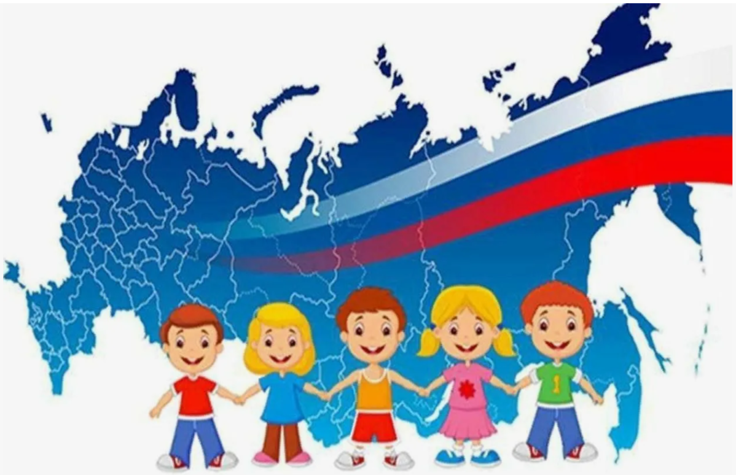
Поликультурное образование представляет собой важный аспект современного образовательного процесса, особенно актуальный в условиях многонациональных сообществ. Оно направлено на формирование у детей уважения к культурному разнообразию, понимание и принятие различий, а также на развитие межкультурной компетентности.
Основная цель поликультурного образования заключается в формировании у детей и подростков уважительного отношения к различным культурам, способности понимать и принимать культурные различия, а также в развитии межкультурной компетенции. Эта цель достигается путем создания условий для взаимодействия детей с представителями разных культур, изучения традиций, обычаев и языков, а также через участие в совместных мероприятиях и проектах.

Slide 3

Задачи поликультурного образования: • Формирование культурного самосознания: помощь детям в понимании своей культурной идентичности и ее места в общемировом культурном пространстве. • Развитие межкультурной коммуникации: обучение навыкам эффективного общения с людьми из разных культурных сред, уважение к их особенностям и умение находить общий язык. • Воспитание толерантности: формирование у детей терпимости и уважения к людям независимо от их национальности, религии, языка и культурных особенностей. • Обогащение знаний о мире: расширение кругозора учащихся через знакомство с историей, культурой, искусством и наукой различных народов. • Создание атмосферы сотрудничества: организация совместной деятельности, направленной на укрепление дружбы и взаимопонимания между детьми разных культур. • Поддержка языкового разнообразия: создание условий для изучения и сохранения родных языков, а также поощрение изучения иностранных языков. • Подготовка к жизни в многокультурном обществе: подготовка детей к жизни в условиях глобализации, где взаимодействие с представителями разных культур становится повседневной реальностью.

Slide 4

Принципы поликультурного образования: • Принцип открытости: образовательный процесс должен быть открытым для восприятия и принятия различных культур, создавая атмосферу взаимного уважения и интереса. • Принцип равенства: все культуры должны рассматриваться как равноправные и достойные уважения, без установления иерархии или превосходства одной культуры над другой. • Принцип диалога: важно создавать условия для активного обмена мнениями, идеями и опытом между представителями разных культур, способствуя конструктивному диалогу. • Принцип интеграции: интеграция элементов различных культур в учебный процесс должна происходить естественно и органично, становясь частью повседневной образовательной практики. • Принцип преемственности: обеспечение непрерывности поликультурного образования на всех этапах обучения, начиная с детского сада и продолжаясь в школе, для закрепления и углубления полученных знаний и навыков. • Принцип активности: участие детей в активных формах обучения, таких как ролевые игры, творческие проекты, экскурсии и другие виды деятельности, способствующие практическому освоению поликультурных ценностей. • Принцип партнерства: взаимодействие педагогов, родителей и общественности в создании поликультурной образовательной среды, обеспечивающей поддержку и развитие поликультурного подхода.

Slide 5

В контексте преемственности детского сада и школы поликультурное образование приобретает особую значимость, поскольку именно в раннем возрасте закладываются основы мировоззрения и отношения к другим культурам.
Преемственность между детским садом и школой подразумевает плавный переход ребенка из одного этапа образования в другой, обеспечивая непрерывность и согласованность образовательных программ. Поликультурное образование должно начинаться еще в детском саду, где дети впервые сталкиваются с различными культурами через игры, праздники, чтение книг и общение со сверстниками из разных этнических групп.
Детский сад играет ключевую роль в формировании основ поликультурного воспитания. Здесь дети учатся взаимодействовать друг с другом, уважать различия и находить общие интересы. Воспитатели создают условия для знакомства с традициями и обычаями разных народов, организуют мероприятия, посвященные национальным праздникам, проводят беседы о культурных особенностях.
Школа продолжает работу, начатую в детском саду, углубляя знания детей о многообразии культур. Уроки истории, литературы, искусства включают материалы, отражающие культурное разнообразие. Учителя используют различные методы обучения, чтобы развивать у школьников навыки межкультурного общения и понимания.

Slide 6


Для успешной реализации поликультурного образования важно организовать совместные проекты и мероприятия, объединяющие детский сад и школу. Это могут быть дни национальных культур, выставки творческих работ, театральные постановки, в которых участвуют дети обоих учреждений. Такие мероприятия способствуют укреплению связей между детьми разного возраста и помогают им лучше понять и принять культурные различия.
Родители играют важную роль в процессе поликультурного воспитания. Они должны поддерживать интерес своих детей к изучению других культур, участвовать в совместных мероприятиях, делиться своими знаниями и опытом. Школы и детские сады могут проводить родительские собрания, семинары и консультации, направленные на информирование родителей о важности поликультурного образования.

Slide 7

Поликультурное образование в контексте преемственности детского сада и школы является необходимым условием для формирования гармонично развитой личности, способной жить и работать в современном мультикультурном обществе. Оно помогает детям научиться уважать и ценить культурное разнообразие, развивать толерантность и взаимопонимание. Только совместными усилиями педагогов, родителей и самих детей можно создать такую образовательную среду, в которой каждый ребенок сможет раскрыть свой потенциал и стать полноценным членом общества.

